Slide 1

Сенсорная интеграция как метод работы с детьми с ОВЗ
Муниципальное дошкольное образовательное автономное учреждение «Детский сад № 121 «Золотой колосок» комбинированного вида» г. Орска
Выполнила: Биешова Василя Юсуповна,
учитель-дефектолог I квалификационной категории

Slide 2
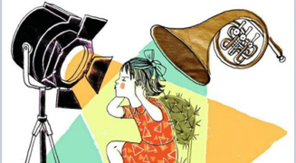
Актуальность вопроса:
рост количества детей с ОВЗ
более 80 % детей имеют нарушения работы сенсорных систем

Slide 3
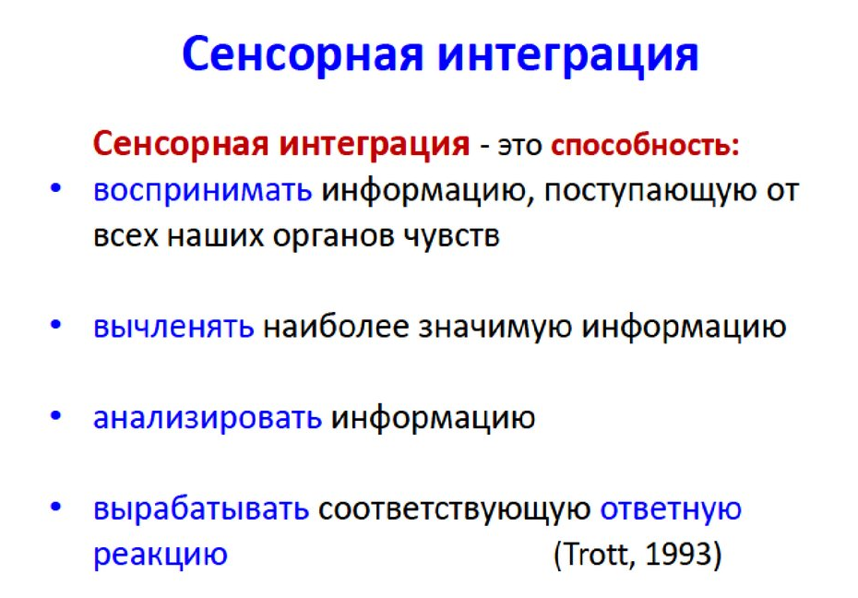


Slide 4
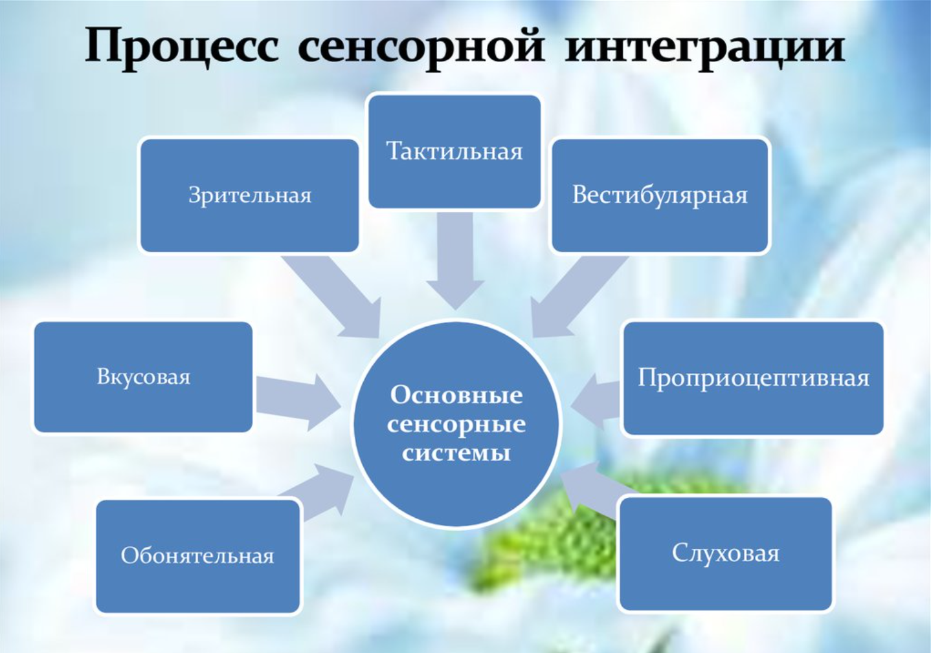

Slide 5
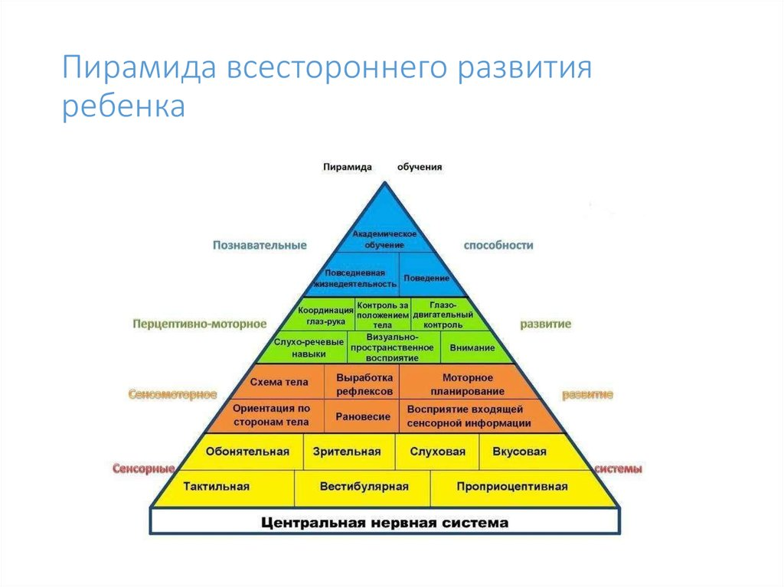
Сенсорная интеграция – фундамент развития ребенка

Slide 6
Симптомы нарушения сенсорной интеграции:
-нарушения чувствительности
-нарушения движения
-эмоциональные проявления
-поведенческие
-проблемы с речью и языком
-неспособность играть
-трудности в общении
-проблемы с обучением в школе
Метод сенсорной интеграции оказывает продуктивное влияние на такие нарушения как синдром дефицита внимания и гиперактивности (СДВГ), нарушение поведения, тяжёлые нарушения речи, нарушение функций ОДА, ДЦП, дефицитарное развитие.

Slide 7
Диагностика:
изучение подробного анамнеза ребенка;
наблюдения педагогов за проявлениями сенсорной интеграции;
заполнение родителями специального опросника, из которого будет видно, в каких сферах у ребёнка возникают трудности;
составление сенсорного профиля ребёнка (выявление особенностей восприятия);
составление сенсорной диеты, в которой чередуются возбуждающие, организующие и успокаивающие мероприятия
В ходе диагностики использовались методики Стребелевой Е.А., Венгера Л.А. и Земцовой М.И.

Slide 8
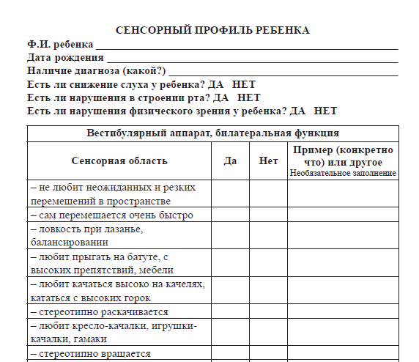
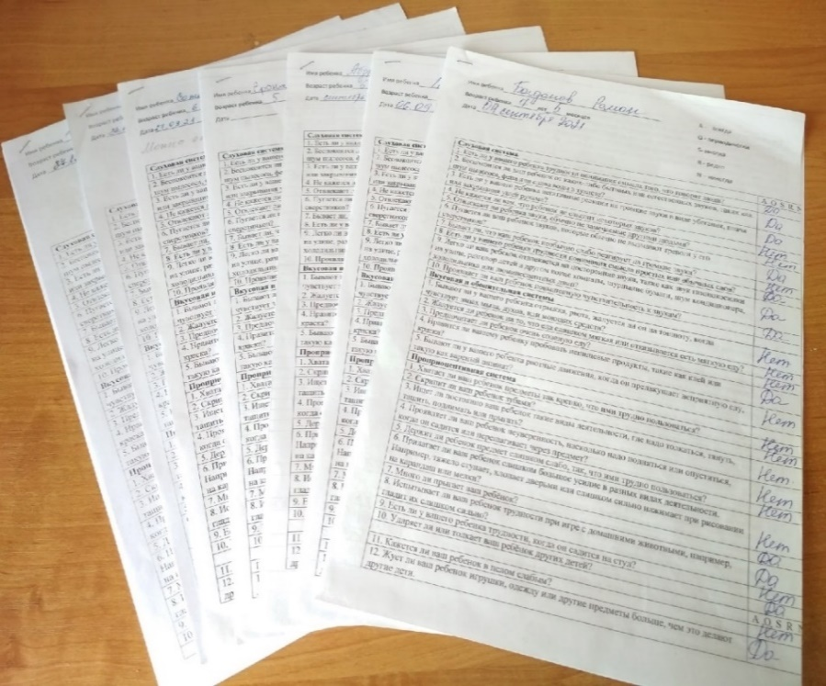

Пример сенсорной диеты в течение дня:
1. Массаж (глубокие надавливания) /массаж-вибрация рук, спины, ног.
2. Глубокое ощущение тела – прыжки, падение на подушки, обмотка одеялом, пледом.
3. Проприоцептивная стимуляция – толкание или перетаскивание (подъем) тяжелых вещей, поднятие и опускание бутылок с водой, растягивание резинок.
4. Вестибулярная стимуляция – движение тела в воздухе – сильное раскачивание на качелях, гамаке линейно и с закрутками.
5. Стимуляция ротовой полости – жевание сухофруктов
Дополнительно – сдавливание суставов 3 раза в день, желательно перед действием, которое требует концентрации внимания.

Slide 9
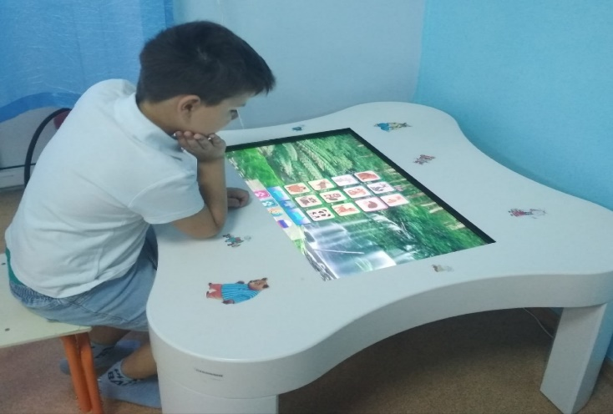
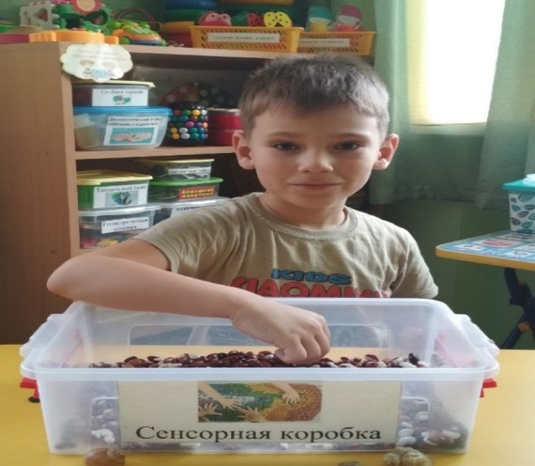
Сенсорная интеграция реализуется
в 3 направлениях:
1.Создание специальных средовых условий, облегчающих восприятие окружающих объектов и продуктивное взаимодействие с ними, адаптация среды с учётом потребностей ребёнка.
2.Комплекс специальных игр и упражнений.
Важно, чтобы при выполнении упражнений было как можно меньше принуждения.
3.Работа с родителями
Родителям важно, не требовать того, чего ребёнок не может сделать;
Регулярно доброжелательно объяснять, как нужно действовать и многократно повторять упражнения для развития сенсорной интеграции;

Slide 10
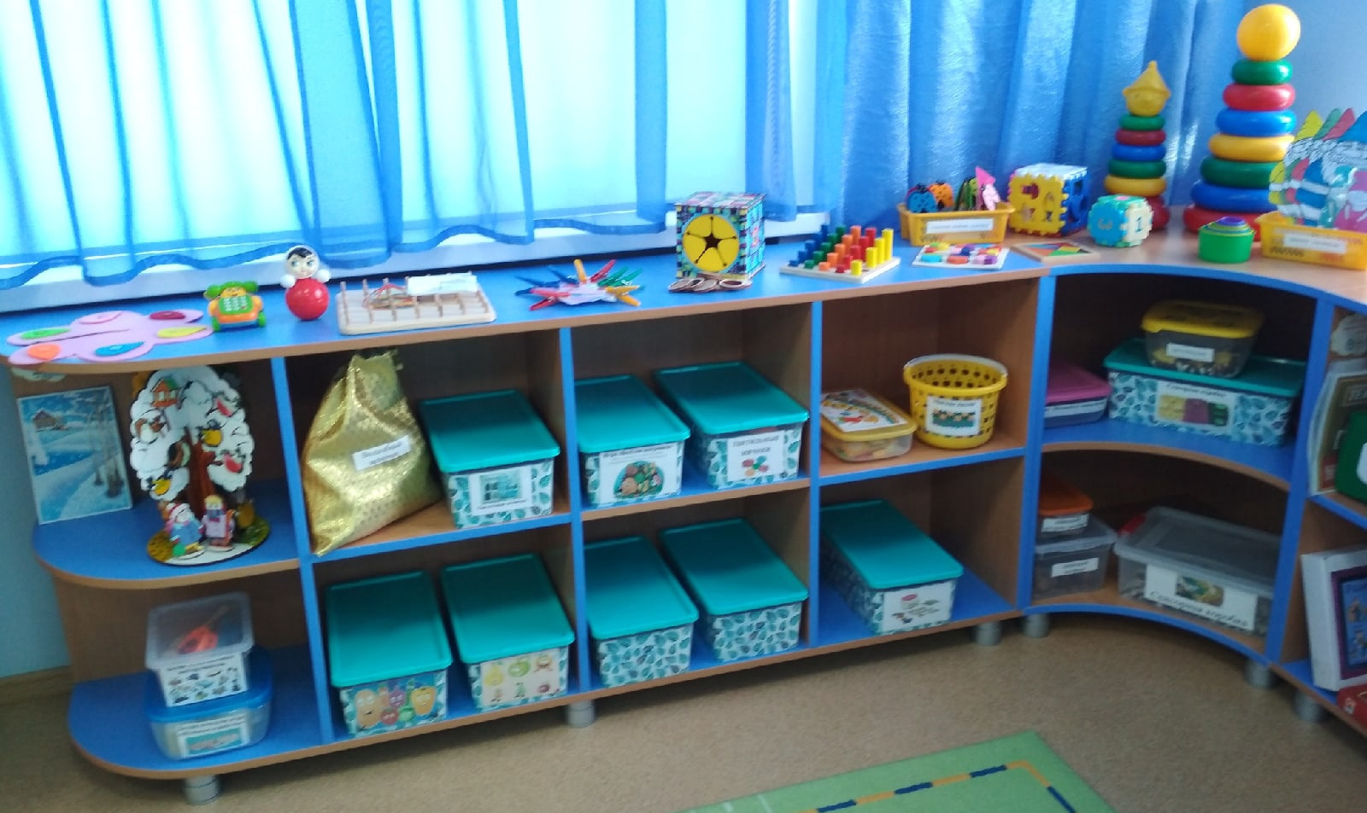
Развивающая предметно-пространственная среда:
центр сенсорного развития в кабинете
учителя -дефектолога

Slide 11
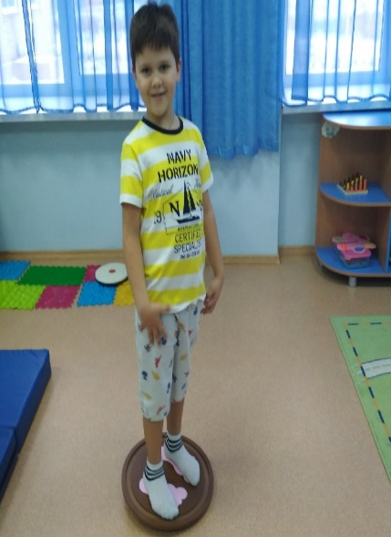
Вестибулярная система
Пониженное восприятие
Находится в постоянном беге, кружении;
Любит спрыгивать с мебели
и других высоких мест;
Любит качаться на качелях;
Всегда бегает и прыгает вместо ходьбы;
Любит быстрые и неожиданные движения (когда машина или велосипед наезжает на кочку)
Повышенное восприятие
Предпочитает спокойные игры;
Двигается настороженно;
Боится высоты, даже если это одна ступенька;
Невозможно научить кататься на велосипеде, т.к. боится отрывать ноги
от земли;
Часто теряет равновесие;
Не любит качаться на качелях, кататься на велосипеде
Игры и упражнения:
Вестибулярное раскачивание. Кружимся вокруг оси (вращающаяся доска) Игра «Покачай головой», «Прыгаем как животные», «Прыгаем на мяче», «Ухо и нос», «Между двух берегов», «Ходьба по линии», прыжки на батуте, «Катаемся на скутерборде» ( доска на колесиках)
Игра«Поймай меня»
Ход игры: ребенок
выполняет падание
на руки взрослого,
стоя к нему лицом,
затем спиной,
с закрытыми глазами.

Slide 12
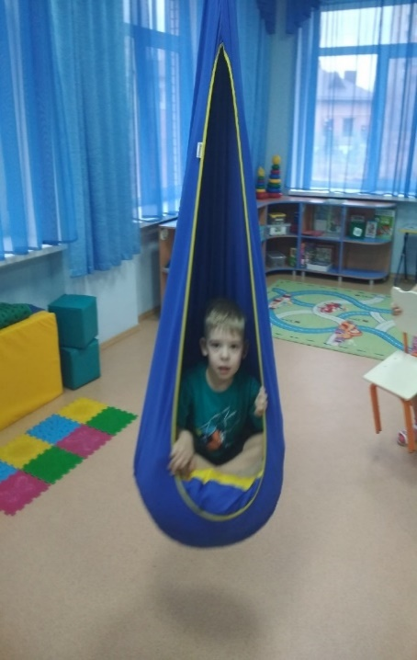
Проприоцептивная система
Пониженное восприятие
Проблемы с навигацией в помещении
и избеганием препятствий;
Проблемы с повторением увиденных движений;
Топает ногами во время ходьбы;
Стучит ногами об пол или стул, когда сидит за столом
Повышенное восприятие
Часто нарочно падает на пол;
Любит прыгать на батуте длительное время без остановки;
Игры и упражнения: «Гребля» (скутерборд- доска на колесах),
«Поочередные прыжки», «Тоннели-лабиринты», «Тележка», «Парашют», «Хоп-хлоп»
Игра «Прыжок кенгуру»
Материал: легкий мяч
Ход упражнения: попросите ребенка встать прямо, опустив расслабленные руки по
сторонам, держать между коленями предмет, например мяч. Предложите ему попрыгать, держа ступни вместе.
.
Материалы: эластичная веревка,
эспандер, чулок, яйцо, утяжелители (шарфы, жилеты, утяжелители на запястье)

Slide 13
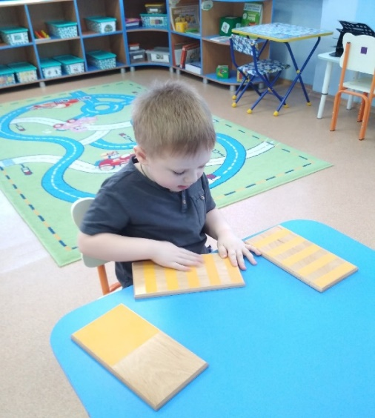
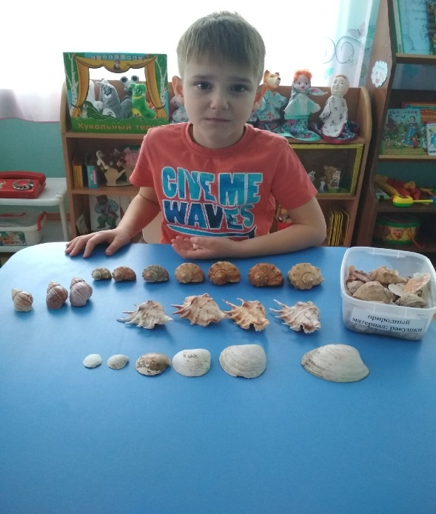
Тактильная система
Пониженное восприятие
Ищет прикосновения, испытывает потребность дотронуться до всего и всех;
Плохо чувствует боль или температуру;
практикует самоповреждения ( щипает себя, кусает, бьется головой, раздирает ранки);
прячется в узкие места, например: за диван;
Всегда тянет предметы в рот, чтобы изучить их
Повышенное восприятие
Не любит, когда его обнимают;
Боится, когда к нему неожиданно дотрагиваются;
Не дает причесать, помыть или
постричь волосы;
Избегает дотрагиваться до
определенных текстур и материалов;
В стрессовой ситуации настойчиво
снимает одежду
Игры и упражнения:
«Чудесный мешочек», сенсорный куб, «Коробка с текстурами», тактильные доски, тактильные мешочки, «Отгадай цифру» (букву), «Золушка», «Прочитай», «Угадай, что внутри», «Платочек для куклы», «Определи на ощупь», «Найди пару», «Рисунки на спине»

Slide 14
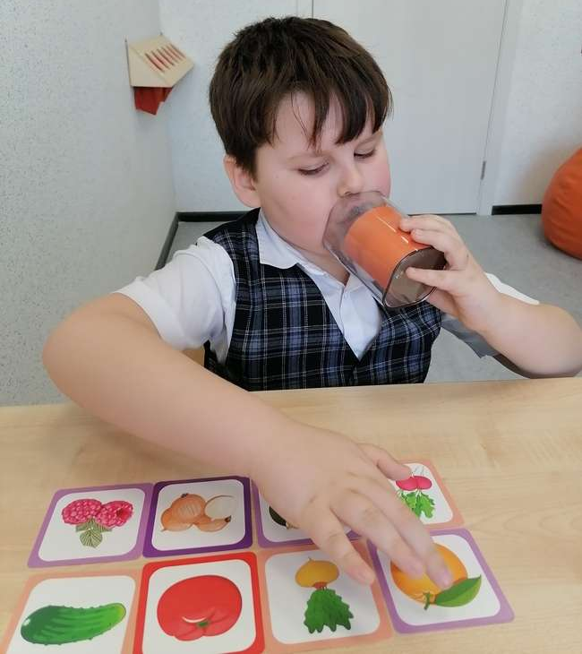
Вкусовая система
Пониженное восприятие
Может лизать, пробовать или жевать несъедобные предметы (землю, траву, ткань…);
Предпочитает пищу с интенсивным вкусом;
Часто жует волосы, одежду или пальцы;
Постоянно тянет предметы в рот, даже после того, как вырос из раннего возраста
Повышенное восприятие
Избирательно относится к еде, не ест некоторые виды продуктов;
Определенная структура пищи вызывает дискомфорт, некоторые дети соглашаются есть только мягкую пищу;
Может есть только горячую или холодную пищу;
Отказывается пробовать новые блюда
Игры и упражнения:
«Что приготовил повар на обед?», «Коробочки с запахами», «Поможем Тузику», ароматерапия
Игровое упражнение «Фрукт или овощ?»
Цель: развивать умения познавать признак запаха и классифицировать объекты.
Материал: разложенные по пластиковым одноразовым стаканчикам кусочки фрук-
тов и овощей (банан, огурец, яблоко, апельсин, лимон, лук и т.д.).
Ход игры: предложить детям определить по запаху с закрытыми глазами лежащие в
стаканах продукты и разделить их на фрукты и овощи.

Slide 15
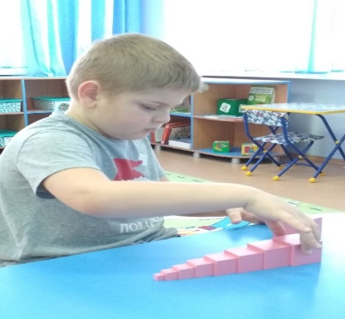
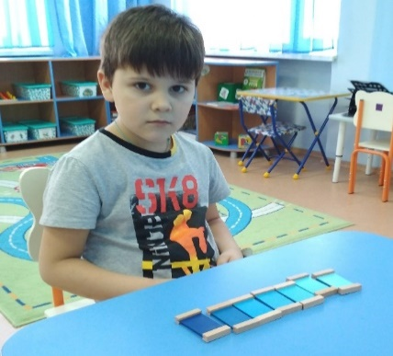
Зрительная система
Пониженное восприятие
Затрудняется в различении похожих между собой предметов;
Не видит целую картинку (разрезные картинки);
Затрудняется контролировать глазами движение предмета;
Любит яркий свет;
Любит наблюдать за движениями, которые повторяются (двигает рукой перед своими глазами…)
Повышенное восприятие Боится яркого света, жмурится, закрывает глаза;
Любит темноту;
Моргает, часто трет глаза при просмотре ТВ;
Избегает контакта глаза в глаза;
Отдает предпочтение играм с мелкими игрушками, предметами
Игры и упражнения:
«Найди одинаковое», «Найди лишнее», «Найди похожее», «Что изменилось?», «Где чья тень», «Что напутал художник», «Найди отличия», «Незаконченные изображения», «Из каких фигур состоит машина?»,матрешки, различные сортеры, камешки «Марблс», «Зрительный диктант». Игра «Найди букву» Буквы из твердого материала крепятся на липучках по всему пространству помещения. Ребенку дается задание найти и последовательно принести буквы, необходимые для составления заданного слова. Звукобуквенный анализ слова приобретает совершенно иную форму.

Slide 16
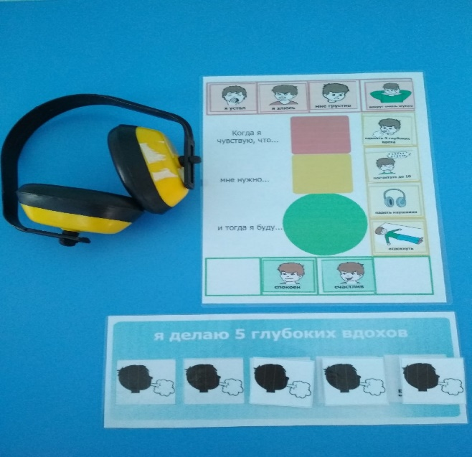
Слуховая система
Пониженное восприятие
Часто не отвечает на свое имя;
Издает различные звуки в виде клацанья, свиста;
Любит очень громкую музыку и ТВ;
Не может определить источник звука;
Разговаривает сам с собой;
Любит шумные места
Повышенное восприятие
Закрывает уши руками;
• Реагирует на звуки, которые обычно не слышны окружающим (капание воды в кране, цоканье часов…);
• Боится громких и неожиданных звуков;
Боится шума бытовой техники;
Не может слушать и смотреть одновременно
Игры и упражнения:
Игры: «Чей голос?», «Послушай и отгадай», «Далеко – близко», «Будь внимателен», «Угадай, какой музыкальный инструмент звучит», «Что слышно?», «Слушай и выполняй», «Шумящие коробочки».
Игра «Определи, что слышится» Из-за ширмы доносятся различные звуки- нужно определить, что слышится. Шумы могут быть записаны на телефон (мурлыкание кошки, скрип двери, шум машин, храп,дождь
Игра «Слушай и выполняй». Педагог называет несколько действий, но не показывает их. Дети должны повторить эти действия в такой последовательности, в какой они были названы.

Slide 17
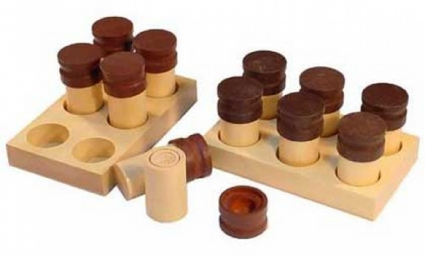
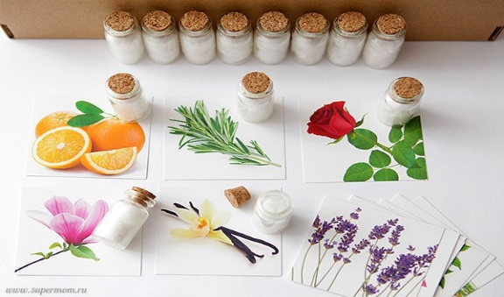
Обонятельная система
Пониженное восприятие:
Испытывает сложности в различении запахов;
Затрудняется в различении неприятных запахов;
Изучает предметы, нюхая их;
Использует обнюхивание для общения
с людьми
Повышенное восприятие
Повышенное восприятие и сильные
реакции на запахи;
Отказывается есть пищу в зависимости
от ее запаха;
Демонстрирует неприязнь к людям,
которые используют предметы личной гигиены с сильным запахом.
Игры и упражнения:
«Баночки с запахами» Стимуляция резкими и слабыми раздражителями в зависимости от вида нарушения чувствительности
Занятие по методике Марии Монтессори "Коробочки с запахами"
Материал: 2 ящика, в каждом по 6 коробочек. Они наполнены остро пахнущими веществами, например, кофе, какао, приправами из гвоздики, корицы, аниса. Содержимое обоих ящиков соответствует друг другу.
Цель: дифференциация с помощью обоняния.

Slide 18
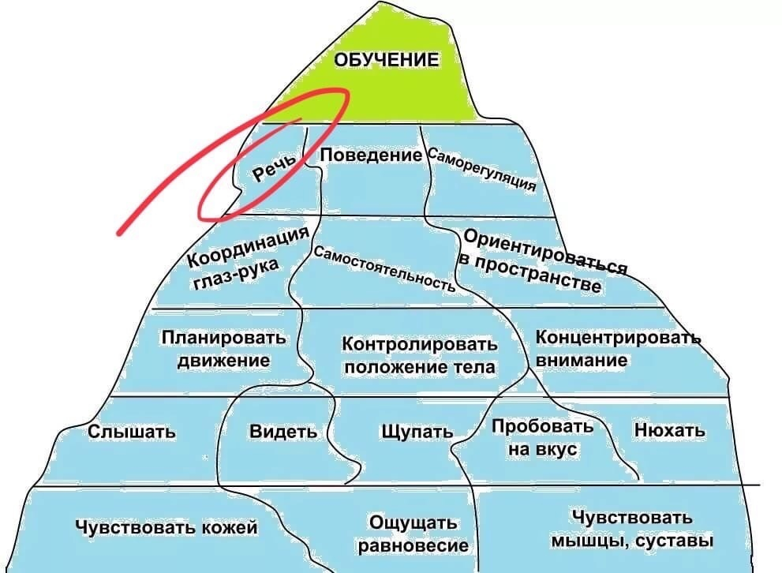
Вывод:
Таким образом, целенаправленная систематическая работа по сенсорной интеграции оказывает существенное воздействие на весь ход психического развития ребенка, стимулируя развитие деятельности, мышления и речи.

Slide 19
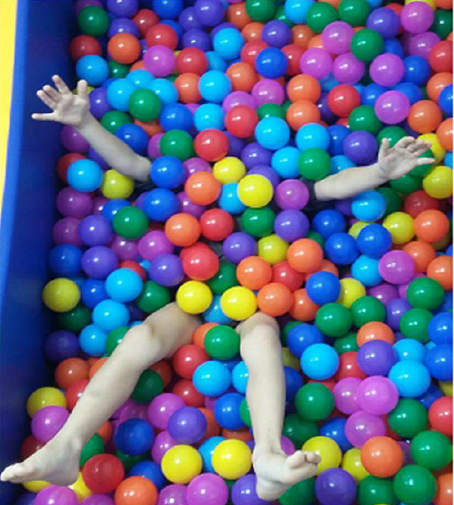
СПАСИБО ЗА ВНИМАНИЕ!

